Slide 1
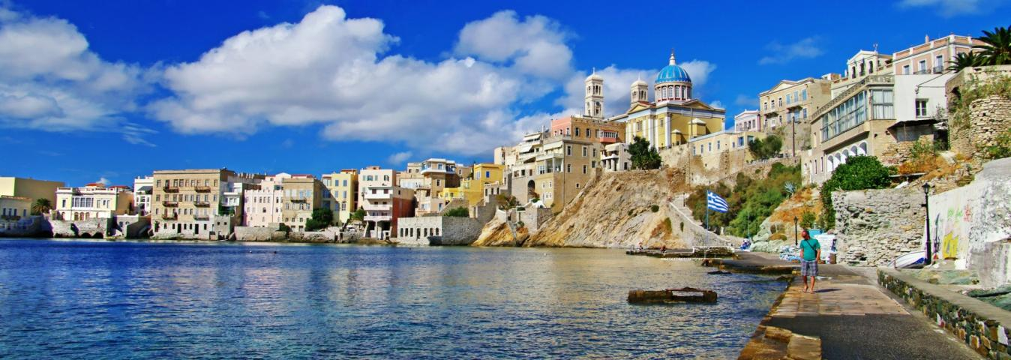
http://www.fotokanal.com/foto-12438.html
Г Р Е Ц И Я
Капельян Ирина Натановна,
учитель географии и естествознания,
ГБСКОУ № 613, г.Санкт-Петербург.

Slide 2
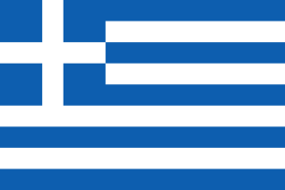
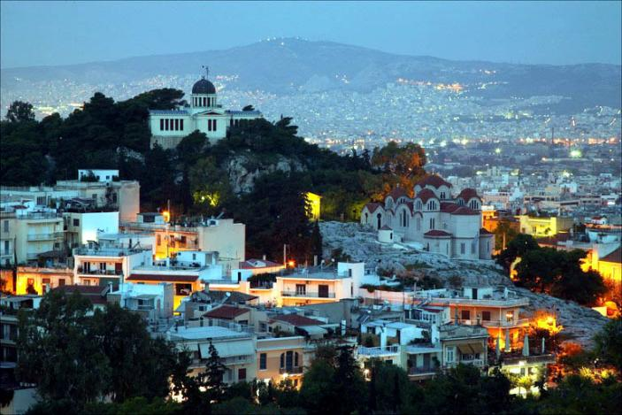
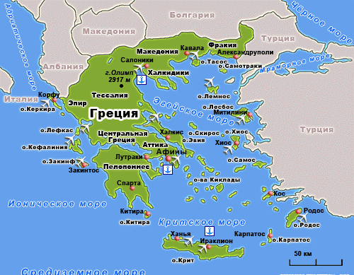
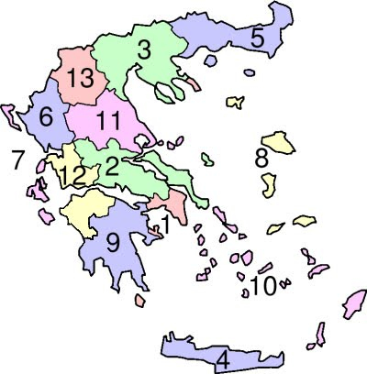
Г Р Е Ц И Я
Официальное название —Гре́ческая Респу́блика.
Флаг и герб Греции
Столица государства — город Афины
Граничит с Албанией, Республикой Македония, Болгарией и Турцией.
1.Аттика 2.Центральная Греция 3.Центральная Македония 4.Крит 5.Восточная Македония и Фракия 6.Эпир 7.Ионические острова 8.Северные Эгейские острова 9.Пелопоннес 10.Южные Эгейские острова 11.Фессалия 12.Западная Греция 13.Западная Македония
http://moymir2.ru/afiny-drevnij-grecheskij-gorod/
Греция состоит из 13 административных округов, которые затем подразделяются на 54 нома.
http://greece.mobitur.ru/greciya-karta.html
http://mygreece-irina.blogspot.com/2010/08/blog-post_25.html

Slide 3
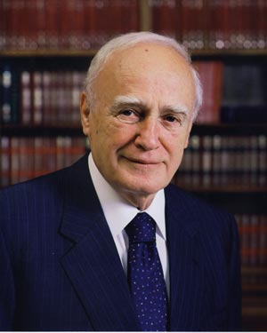
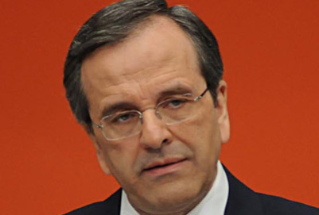
Г Р Е Ц И Я
Главой государства является президент.
Правительство возглавляет премьер-министр.
Официальный язык – греческий.
Абсолютное большинство верующих страны – православные.
Президент Греции
Каролос Папульяс
С 1 января 2002 года денежная единица Греции – евро.
В Греции существует особая административная единица - Афон, самоуправляемое сообщество 20-ти православных монастырей в непосредственном подчинении Константинопольского патриарха.
Премьер-министр Греции
Антонис Самарас

Slide 4
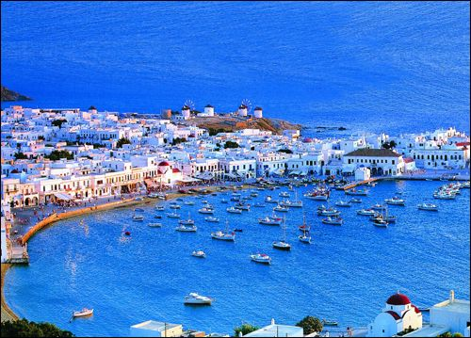
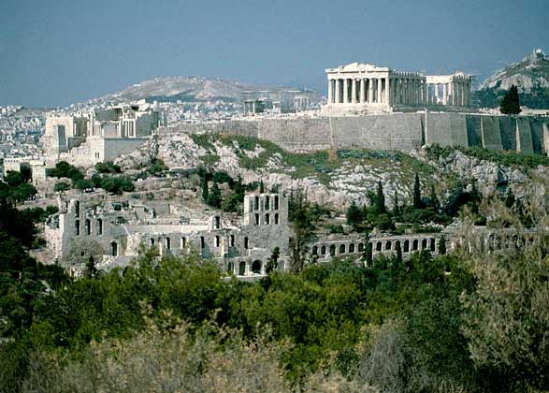
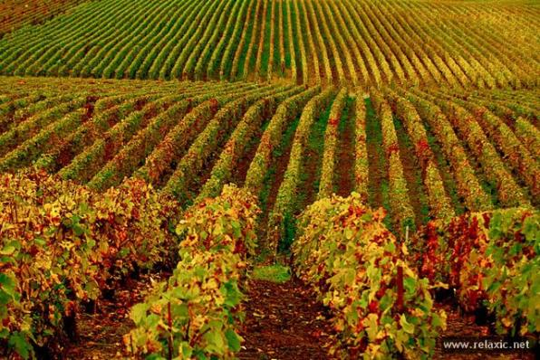
Г Р Е Ц И Я
Греция – это место, где каждая пядь земли дышит тысячелетней историей. Это страна щедрого южного солнца, золотистых пляжей и лазурного моря, чудесных виноградников и вечнозеленых оливковых рощ, снежных гор и древних памятников, приветливых жителей и ясного неба…
О. Миконос
Афинский акрополь
http://www.intergid.ru/country/30/
http://liveshoppings.ru/?show=gallery&category_id=30
Акрополь (от гр. «akra polis» — «верхний город») — городская крепость стран Древнего мира.
http://relaxic.net/vineyards-of-the-world/#more-110289

Slide 5
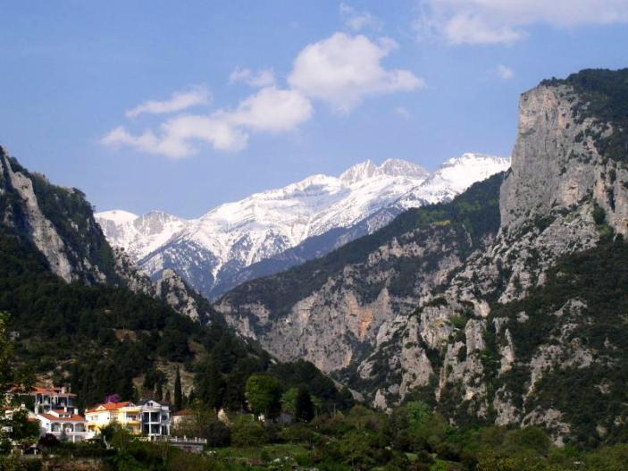
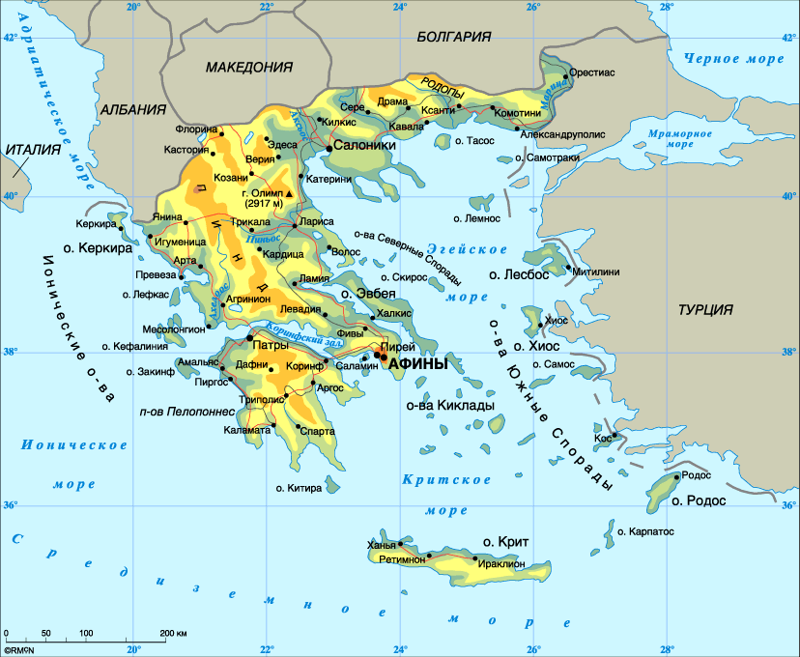
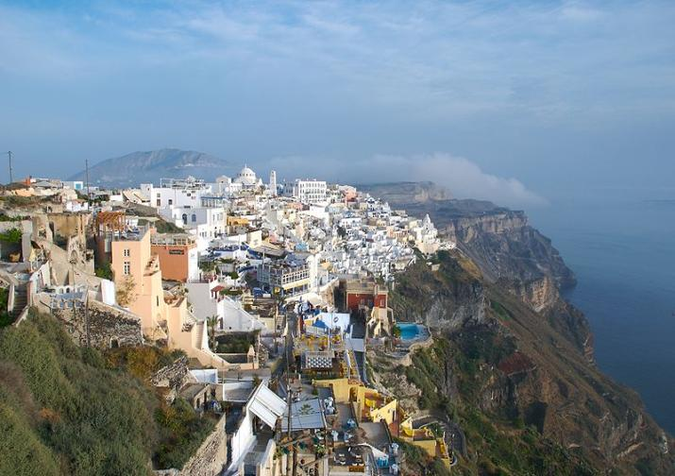
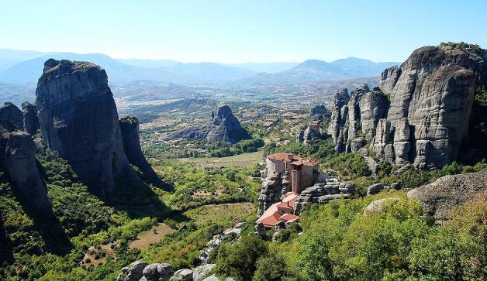
Г Р Е Ц И Я
Греция расположена в южной части Балканского полуострова и на прилегающих к нему и к побережью Малой Азии островах.
Горные массивы занимают почти четверть поверхности территории страны. Это преимущественно средневысотные горы (до 1200—1800 м). Высшая точка Греции — гора Олимп2917 м)
http://www.krugosvet.ru/enc/strany_mira/GRETSIYA.html
Греческий ландшафт — это чередование скалистых, обычно безлесных гор, густонаселённых долин, многочисленных островов, проливов и бухт.
http://ru.wikipedia.org/wiki/%D0%93%D1%80%D0%B5%D1%86%D0%B8%D1%8F

Slide 6
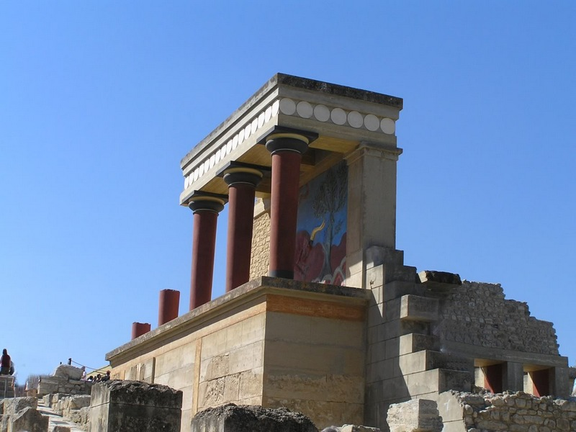
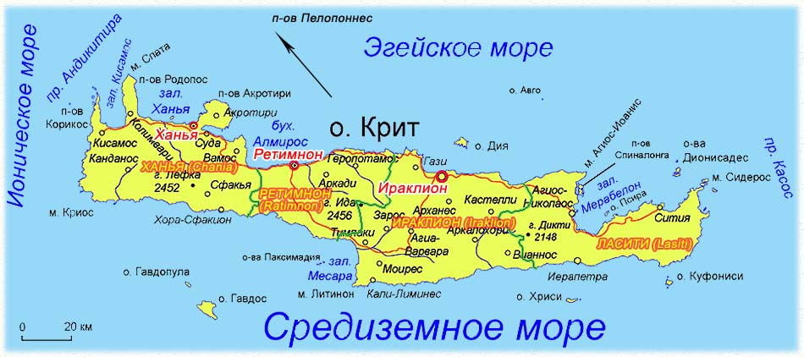
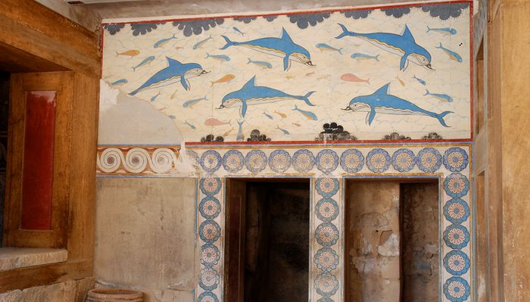
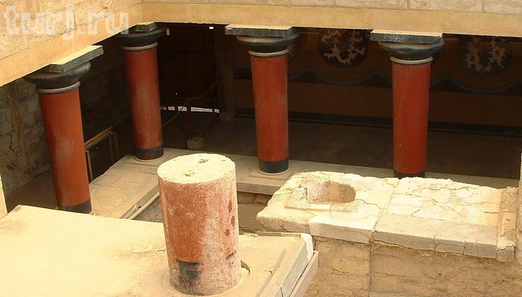
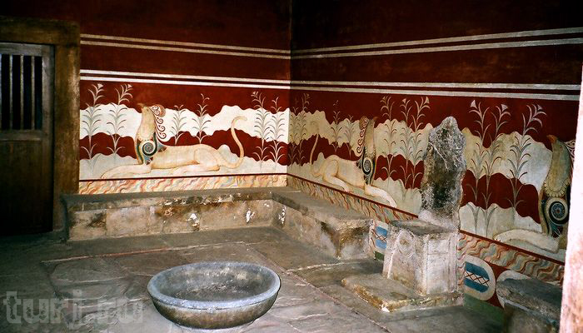
Г Р Е Ц И Я
В состав Греции входит более 2000 островов, от крупных (Крит, Эвбея) до крохотных (Патмос, Хриси, Кастелоризо). На их долю приходится около 20 % всей греческой территории.
Остров Крит
На Крите расположено немало археологических и исторических музеев, имеющих большое культурное значение. Основными достопримеча-тельностями Крита по праву считаются Кносский, Фестский и Минойский дворцы.
Кносский дворец
http://www.evia.ru/gallery.php
Крит – один из самых посещаемых туристами островов в мире. Благодаря своему особому расположению, остров Крит вобрал в себя элементы различных культур и эпох.
http://www.holidaym.ru/greece/gr_crete.php
http://www.liveinternet.ru/users/4099413/post181451498/

Slide 7
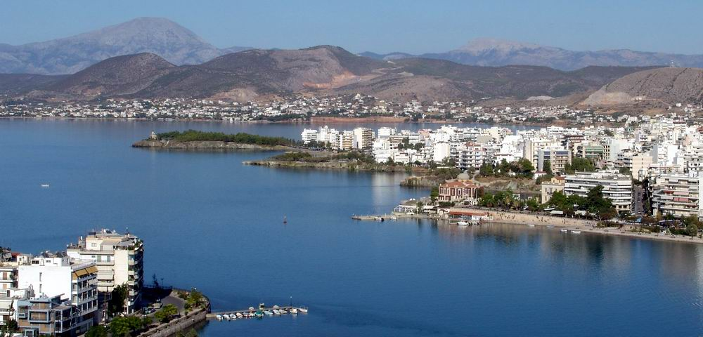
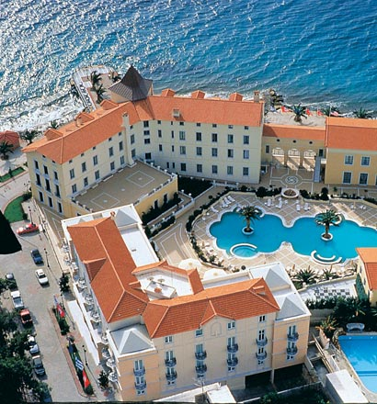
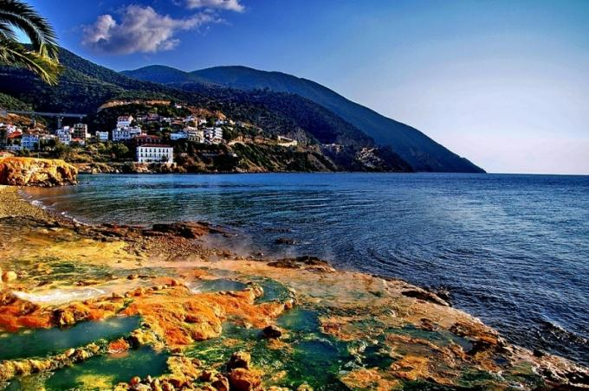
Г Р Е Ц И Я
Горячие минеральные воды Эдипсоса славятся своими лечебными и оздоровительными свойствами уже не одно тысячелетие. Природные источники выходят на поверхность с глубины 3000 метров.
http://youroute.ru/places/13812
http://www.royalmedgroup.com/resorts/thermae_sylla/
http://www.sea-vacation.org/%D0%BE%D0%B1-%D0%BE%D1%82%D0%B4%D1%8B%D1%85%D0%B5-%D0%BD%D0%B0-%D0%BE%D1%81%D1%82%D1%80%D0%BE%D0%B2%D0%B5-%D1%8D%D0%B2%D0%B8%D1%8F/
Остров Эвбея (Эвия)
Второй по величине остров
Греции. Он знаменит прежде всего горячими минеральными источниками, расположенными на севере острова, в городе Эдипсос. Остров длинной и узкой полосой простирается вдоль восточного побережья Греции, от которого его отделяют Эвбейский залив и знаменитый пролив Эврипа.
Многие гостиницы находятся рядом с горячими источниками, откуда целебная вода подается сразу в терапевтические ванны и кабинеты. Над каменными бассейнами общественных купален, рядом с морем наблюдается пар, и поэтому близлежащие скалы рыжего цвета в зимнее время покрываются инеем.

Slide 8
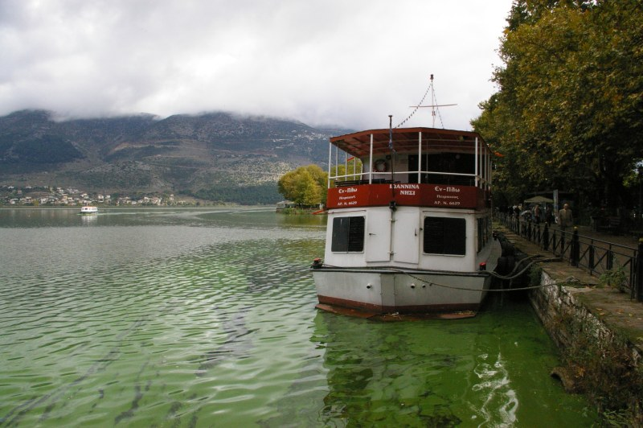
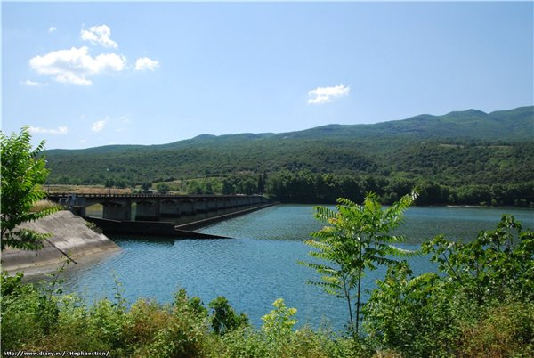
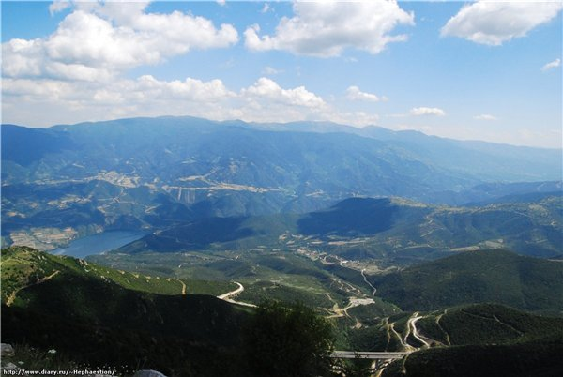
Г Р Е Ц И Я
На узком и гористом Греческом полуострове не могли образоваться большие речные системы. Преобладают горные реки, короткие, бурные, с живописными порогами и водопадами.
В Греции насчитывается свыше 20 озёр площадью 10—100 км².
Крупнейшее из них — Янина (22 км²).
Самая длинная река Греции —Альякмон (Алиакмон), длина -
300 км.
http://www.diary.ru/~Hephaestion/p159150005.htm?oam
http://www.labirint.com.ru/photo/greece2009.2/page2.php

Slide 9
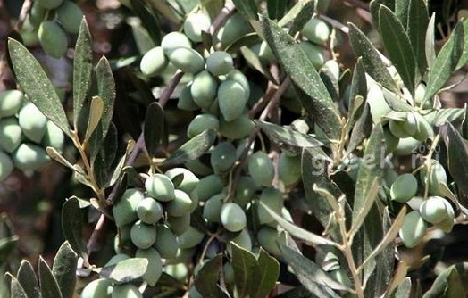
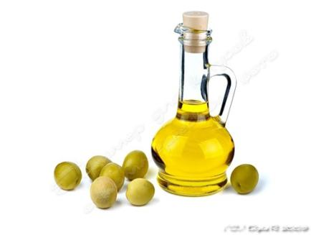
Г Р Е Ц И Я
Страна индустриально-аграрная. Выращивают оливки, пшеницу, фрукты. Разводят овец и коз.
Оливу почитали, боготворили в тех местах, где она произрастала. До сих пор красивое могучее дерево с серебристыми листочками считается символом мудрости, зрелости и благородства. Недаром древние греки водружали венки из ветвей оливы на головы победителей олимпийских игр. Кстати, именно из Греции оливки и маслины начали свое путешествие по всему миру.
http://www.greek.ru/tur/impression/crete/55853.php
Оливковые деревья - это большие долгожители. По слухам, в наше время еще целы те деревья, под которыми молился сам Христос.

Slide 10
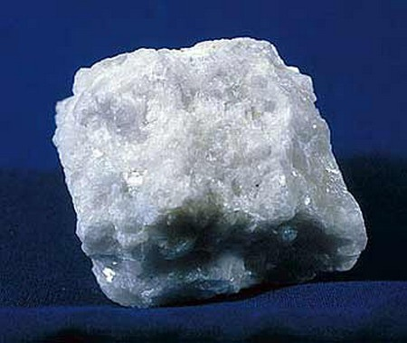
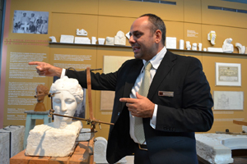
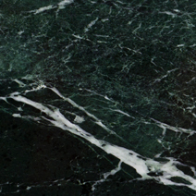
Г Р Е Ц И Я
В стране добывают руды алюминия и никеля, мрамор, серебро, медь, свинец.
Крупнейший центр добычи мрамора, который затем широко используется в строительстве, отделке, прикладном искусстве –остров Тинос на Эгейском море.
На острове недавно был открыт музей художественных произведений из мрамора.
В его экспозиции - множество произведений искусства, выполненных из этого камня, с древнейших времен до настоящего времени.
http://cristanval.livejournal.com/5855.html
В переводе с греческого мрамор означает «сияющий камень».
Местный мрамор отличается оригинальным зеленоватым цветом.
http://bfrz.ru/index.php?mod=news&id=741
Директор музея показывает экспонаты.

Slide 11
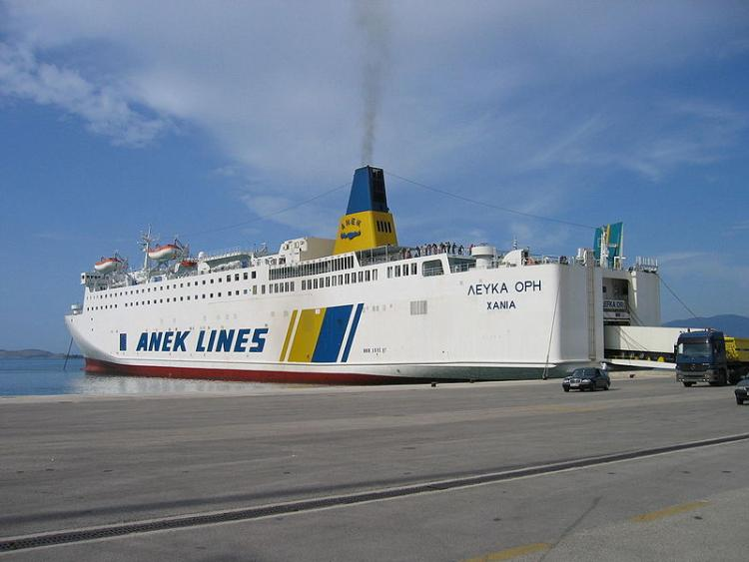
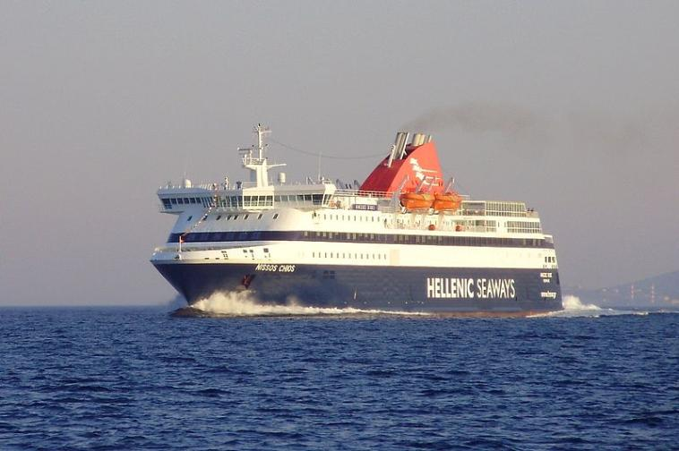
Г Р Е Ц И Я
Побережье Греции удобно для строительства портов. Их в стране 156. Торговый флот Греции – один из самых больших в мире.
http://ru.wikipedia.org/wiki/%D0%A4%D0%B0%D0%B9%D0%BB:Anek_lefka_ori.jpg
Пароход «Лефко Ори»
http://ru.wikipedia.org/wiki/%D0%A4%D0%B0%D0%B9%D0%BB:Nissos_chios.jpg
Пароход «Ниссос Хиос»

Slide 12
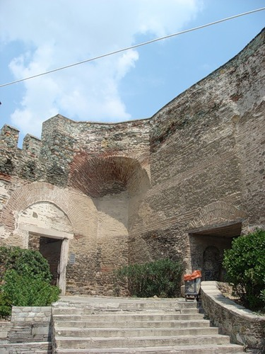
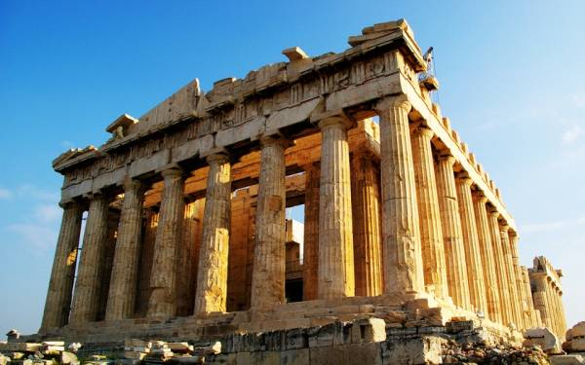
А Ф И Н Ы
Акрополь
Греция – страна древней культуры. В давние времена, до начала нашей эры, на территории современной Греции существовали города-государства. Одним из самых богатых городов-государств были Афины.
http://www.grekomania.ru/attractions/architecture/1-acropole
Акрополь – афинский Кремль – расположен в самом центре города на довольно высоком и крутом холме. В архаические времена здесь находилась резиденция местного царя – анакса. Тогда же Акрополь был впервые обнесен стеной из необработанного камня (XIII в. до н.э.) – настолько мощной, что впоследствии появилась легенда о том, что ее строили великаны-киклопы, а сама стена получила название «киклопической».
Афинский Акрополь является высшим проявлением гармонии архитектуры с природным объектом . Это грандиозная композиция идеально сбалансированных конструкций создает монументальный пейзаж, уникальный по своей красоте, состоящий из целой серии шедевров 5го века до нашей эры : Парфенон ( 447-432 ); Пропилеи (437 - 432) , храм Ники Аптерос
( 448-407 ) и т.д.
http://all-about-greece.blogspot.com/2010/12/blog-post.html
http://moymir2.ru/afiny-drevnij-grecheskij-gorod/
Пропилеи Афинского Акрополя - монументальные входные ворота
http://fotki.yandex.ru/users/nadezda-mni/view/90727?page=0

Slide 13
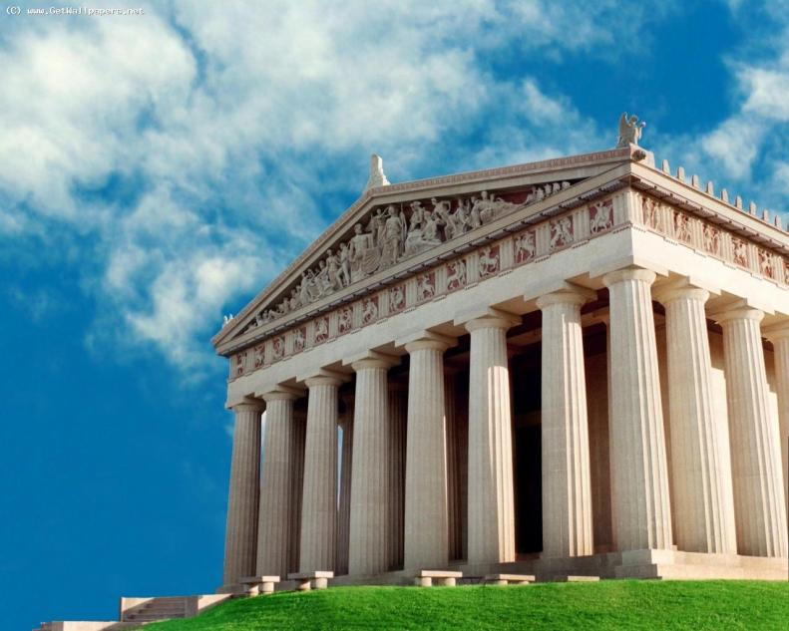
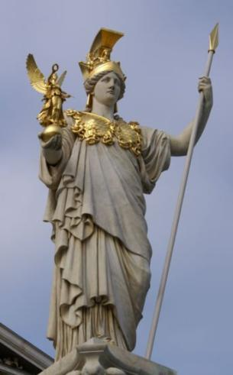
А Ф И Н Ы
Парфено́н — наиболее известный памятник античной архитектуры, главный храм в древних Афинах, посвящённый покровительнице этого города, богине Афине. Построен в 447—438 до н.э. В настоящее время находится в полуразрушенном состоянии, ведутся восстановительные работы.
Афины - город с самой великолепной историей в мире, город, которому «поклонялись» боги и люди, один из самых красивых городов на планете.
Храм Парфенон в Афинах
http://mithology.ru/Aphina.html
http://doseng.org/interesnoe/6015-chudesa-sveta..html

Slide 14
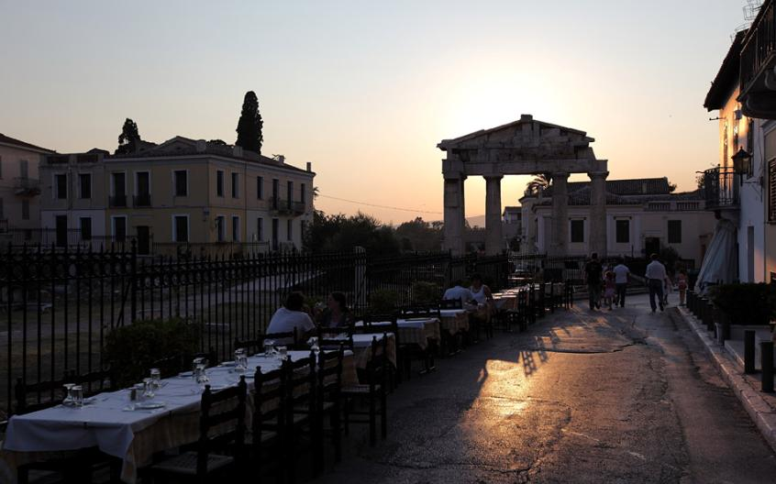
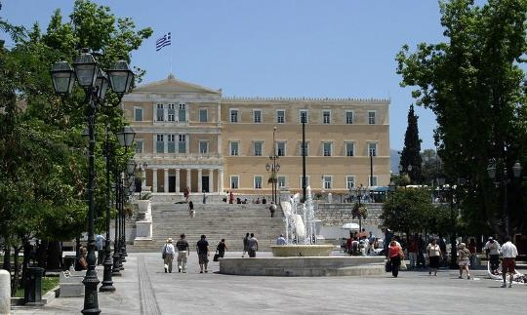
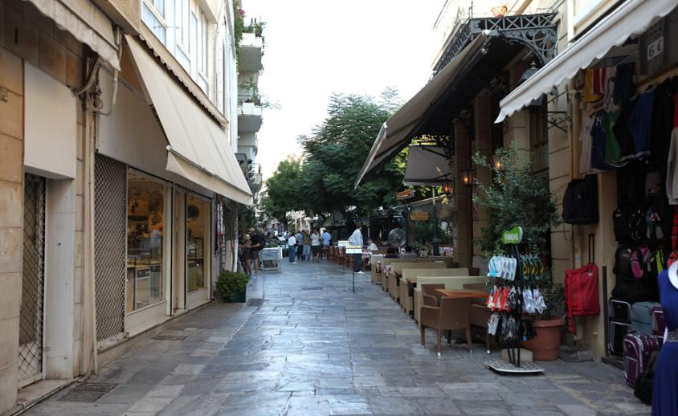
Район Тисио. Афины. Северный склон Акрополя.
Центр Древних Афин располагался вокруг Акрополя, занимал районы Тисио и Плака Эти районы сегодня являются туристическим центром города, вместе с площадью Синтагма .
Площадь Синтагма
http://www.fotomem.ru/blogs/mike/category/athens/
http://www.votpusk.ru/country/dostoprim_info.asp?ID=9798
Район Плака. Афины. 200 метров от Акрополя.

Slide 15
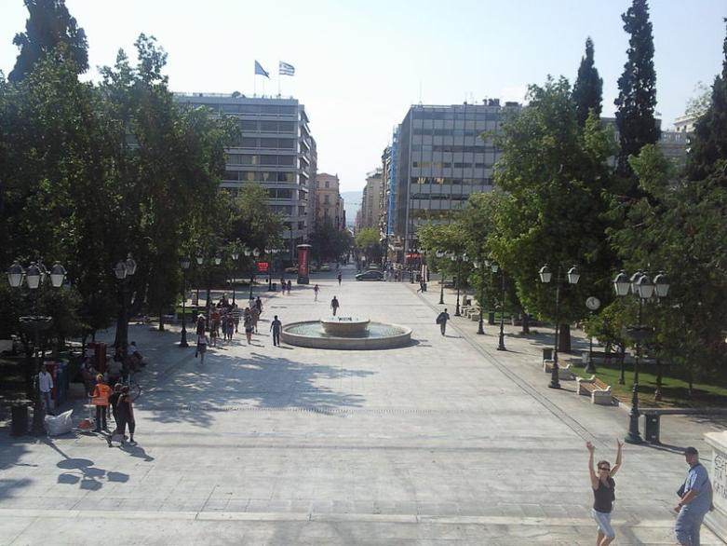
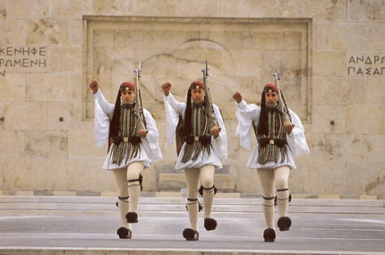
Площадь Синтагма, западная сторона
Площадь Синтагма или площадь Конституции – центр современного города На ней расположены старый королевский дворец, парламент и многие здания 19 века. После Второй мировой войны здесь было построено большое количество многоэтажных зданий, которые составляют современную картину города.
http://commons.wikimedia.org/wiki/File:Syntagma_Square_2.jpg?uselang=ru
Каждый час у Памятника неизвестному солдату на площади происходит смена почетного президентского караула. В праздничные дни и воскресенье смена караула происходит особенно торжественно: с военным музыкальным ансамблем и в присутствии большинства из 120 евзонов (греческих пехотинцев).
http://commons.wikimedia.org/wiki/File:Evzone.jpg?uselang=ru

Slide 16
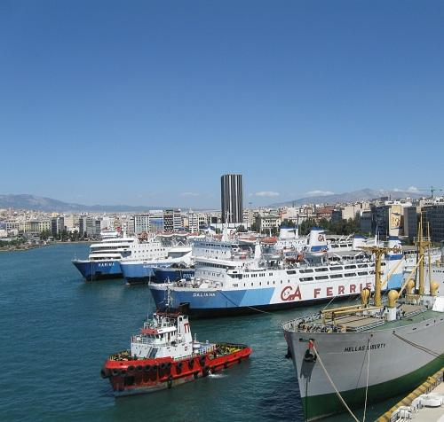
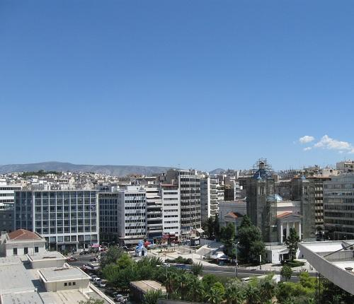
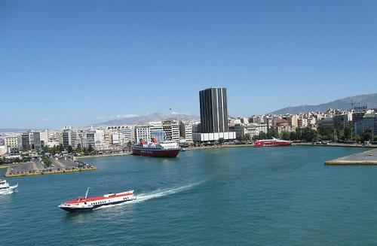
Сегодняшняя столица Греции — огромный современный город с разноцветными витринами и яркой иллюминацией оживленных улиц и площадей, соседствующих с тихими, уединенными кварталами. Исполненный античной романтики, сегодня он включают в себя исторический центр, новостройки и порт Пирей.
Афинский порт Пирей с древних времен имел важное значение для города. Сейчас это самый большой пассажирский порт Европы и один из крупнейших портов мира.
В порту среди современных многоэтажных домов есть небольшая бело-голубая Церковь Святого Николая — покровителя мореплавателей.
http://alimero.ru/blog/travelreports/afini-gorod-drevniy-i-sovremenniy-gretsiya.2420.html

Slide 17
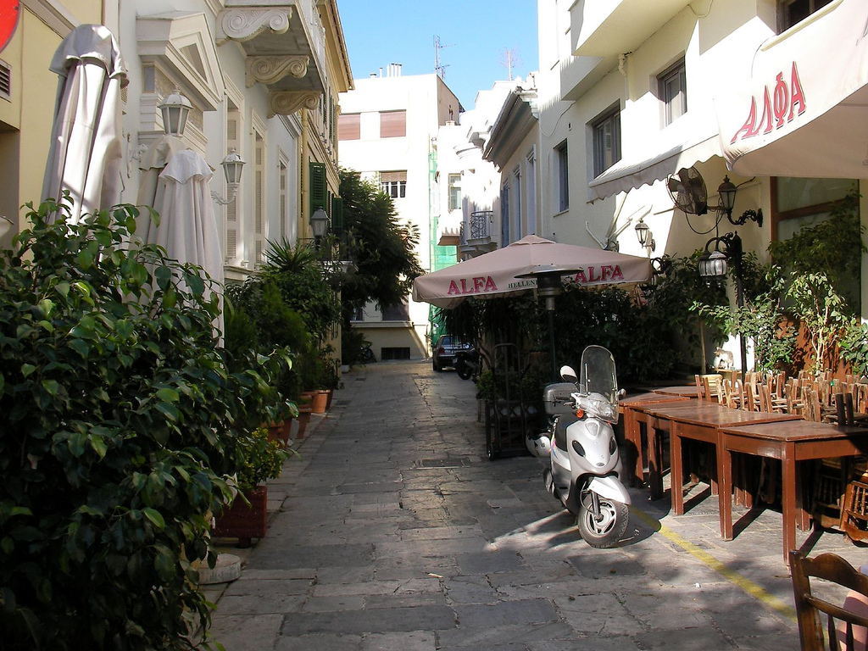
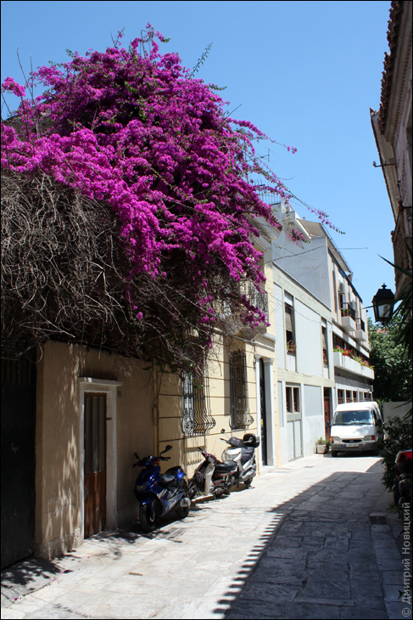
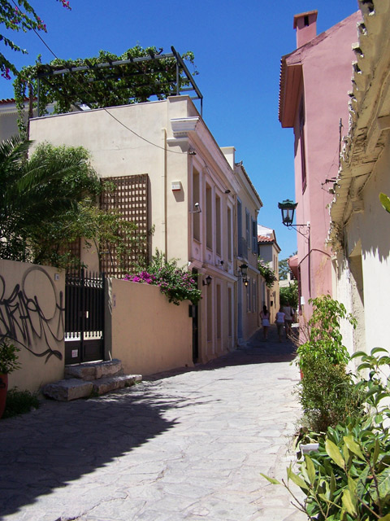
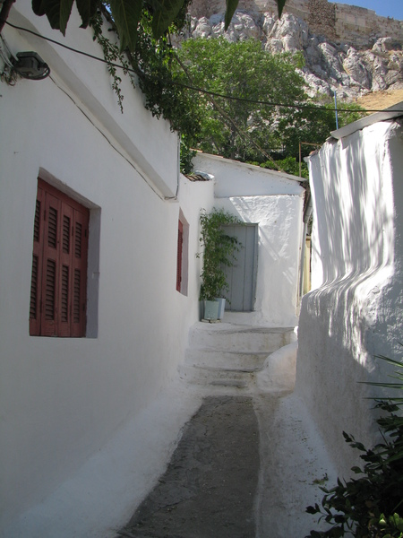
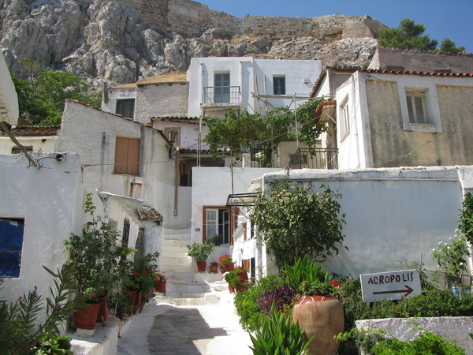
Прогулка по Афинам
Улочки Афин в районе Акрополя.
http://elladaguide.ru/goroda/568-afiny/
http://www.liveinternet.ru/users/raiden-online/post21039126/
http://www.nodima.ru/travel/greece2009/athens/
http://forum.awd.ru/viewtopic.php?p=1196452

Slide 18
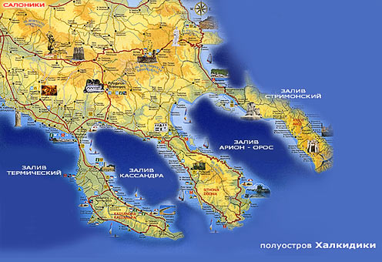
А Ф О Н
Автономное Монашеское Государство на Святой Горе Афон.
Халкидики — величественный полуостров, по форме напоминающий трезубец — по праву считается «жемчужиной Греции».
Халкидики расположены к югу от города Салоники.
Святой Горой Афон называется восточная часть греческого полуострова Халкидики, омываемая водами Эгейского моря. Он имеет длину 57 км, ширину от 8 до 12 км и занимает площадь в 332 кв. км.
Полуостров Халкидики состоит из 3 полуостровов:
Кассандра;
Ситония;
Афон (Святая Гора Православия).
Афон
Ситония
Кассандра
http://www.rostravel.ru/_archive/index.phtml?part=greece&chapter=halkidiki&season=

Slide 19
А Ф О Н
Святой Афон (по-гречески «Агиос Орос», то есть Святая гора) — самый знаменитый из всех ответвлений полуострова Халкидики, место знакомое миллионам людей на всей планете. Единственная в мире монашеская республика расположена на полуострове длина которого 60 км, а ширина от 8 до 12 км. В юго-восточной части полуострова возвышается гора Афон высотой 2033 метра. Для православных всего мира Афон — одно из главных святых мест.
Русский монастырь
http://www.4jc.ru/dobrotolyubie-i-afon/
На Афоне 20 монастырей, в одном из которых хранится Ковчег с поясом Пресвятой Богородицы, который недавно привозили в Россию.

Slide 20
А Ф О Н
Для православных всего мира Афон — одно из главных святых мест, почитается как земной Удел Богородицы.
Иверия
СПРАВКА
Уде́л Богоро́дицы — в православном предании — святая земля, которая находится под особенным покровительством Божьей Матери. Известны четыре удела Богородицы: Иверия (Грузия), Святая гора Афон, Киево-Печерская лавра и Серафимо-Дивеевский монастырь.
Дивеево
Киево-Печерская Лавра
http://www.liveinternet.ru/users/arina999/post153789814/

Slide 21
А Ф О Н
Монастырь Пантелеймона.
Русский монастырь св. великомученика и целителя Пантелеимона, или Русик. Главный собор монастыря посвящён имени святого великомученика и целителя Пантелеимона.
СПРАВКА
На Афон допускаются только мужчины любого вероисповедания, которым для посещения необходимо получить специальное разрешение.
http://www.liveinternet.ru/users/4718124/post211304451/

Slide 22
А Ф О Н
Объект Всемирного наследия ЮНЕСКО.
Афон – совершенно уникальное место. По сути, это настоящее монашеское государство.
Сегодня здесь проживает около двух тысяч трёхсот монахов.
Здесь действуют свои правила, свои законы, а подчиняется это автономное монастырское государство напрямую Константинопольскому Патриарху.
День монаха в обители условно делится на три части – по восемь часов он посвящает труду, молитве и отдыху.

Slide 23
http://www.3d-puzzles.com/puzzle151059.html
Τα λέμε!
До свидания!

Slide 24
Интернет-ресурсы
http://www.krugosvet.ru/enc/strany_mira/GRETSIYA.html Греция. Энциклопедия «Кругосвет»
http://ru.wikipedia.org/wiki/%D0%93%D1%80%D0%B5%D1%86%D0%B8%D1%8F Греция. Википедия.
http://www.greek.ru/ О Греции
http://maps.vita.ua/country/greece Карты Греции
http://ru.wikipedia.org/wiki/%D0%90%D1%84%D0%B8%D0%BD%D1%8B Афины
http://www.agionoros.ru/docs/1.html Что такое Афон
http://ru.wikipedia.org/wiki/%D0%90%D1%84%D0%BE%D0%BD Афон
http://www.rostravel.ru/_archive/index.phtml?part=greece&chapter=halkidiki&season= Халкидики
http://www.alavastr.ru/afon/afon.html Святая гора Афон

